Slide 1
第1章 短视频运营：
内容是支点，运营是杠杆

Slide 2
CONTENT
目录
一
短视频运营的基础知识
二
短视频运营的重要价值
三5555
短视频运营的核心逻辑

Slide 3
一
短视频运营基础知识

Slide 4
1.1运营的概念与范畴
在了解短视频运营之前，我们需要先对运营的相关概念进行简要学习，弄清运营的基本概念和范畴。
1.1.1运营的概念与范畴
运营就是对运营过程的计划、组织、实施和控制，是与产品生产和服务创造密切相关的各项管理工作的总称。
过程说
产品说
连接说
运营就是互联网产品/服务连接用户、满足用户、维系用户、服务用户、成就用户一个复杂过程。其中用户是运营的中心，用户需求是运营的出发点，用户价值是运营的落脚点。

Slide 5
1.1运营的概念与范畴
1.1.1运营的概念与范畴
表 运营的范畴
序号 | 类别 | 具体工作 | 举例
1 | 产品运营 | 围绕用户需求的产品研发建议、产品功能完善、产品使用体验、产品相关活动等。 | 小米手机新产品在发烧友粉丝群体的内测
2 | 市场运营 | 产品或服务的定价策略、渠道策略、营销活动、促销活动、公关活动、体验活动等。 | 滴滴为了抢占市场份额给予用户打车补贴
3 | 用户运营 | 获取新用户、维系老用户的一系列相关活动，包括拉新、留存、转化、推荐等。 | 拼多多邀请好友下载APP帮忙砍一刀
4 | 内容运营 | 创造、整理、发布内容，向世界持续不断地输出有价值的优质内容等。 | 东风日产、雍禾植发等入驻知乎平台
5 | 社群运营 | 建立网络社区或用户社群，制定社群规则，丰富社群活动，发掘社群价值等。 | KOL建立微信粉丝群、知识星球等
6 | 商务运营 | 围绕产品和服务的媒体合作、跨界合作、招商赞助等一系列相关活动。 | 网综《脱口秀大会》的品牌植入合作

Slide 6
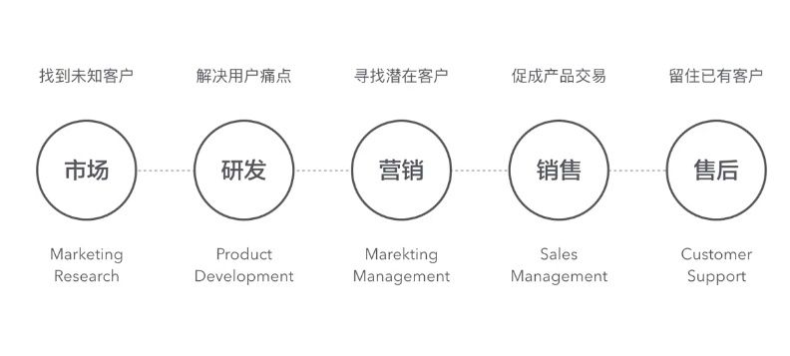
1.1.2新媒体运营的概念与范畴
①新媒体运营定义是：通过互联网媒体、移动互联网媒体以及其他全新的媒体渠道或平台，利用图文、音视频、直播、虚拟现实等多样化的媒体形态或手段，来实现连接用户、满足用户、维系用户、服务用户、成就用户等一系列运营目标的过程。
新媒体运营与企业流程各环节的融合

Slide 7
1.1.2新媒体运营的概念与范畴
②新媒体运营和运营新媒体
新媒体运营
运营新媒体
是借助新媒体的手段，完成围绕用户的市场、研发、营销、销售等企业各个环节的具体工作。在这里，新媒体是手段，运营是目标。
是更具体、更细分、更繁琐的一系列工作，它主要涉及运营企业在不同新媒体平台开设的各类账号，例如运营微信公众号、运营抖音号等。在这里，运营是行为，新媒体是对象。

Slide 8
1.1.2新媒体运营的概念与范畴
③新媒体运营与新媒体营销
类别 | 新媒体运营 | 新媒体营销
沟通对象 | 全价值链所有利益相关者 | 以外部用户为主
覆盖环节 | 从研发到售后全流程 | 以营销环节为主
主要目标 | 从用户到利润的全面增长 | 以品牌塑造和销售增长为主
利用手段 | 一切可用的新媒体手段 | 以适合营销的新媒体渠道为主
执行主体 | 全员参与 | 以营销部门为主
关键特征 | 整体性、战略性和持续性 | 营销性、策略性和周期性
新媒体运营与新媒体营销的主要范畴及区别

Slide 9
1.1.3短视频运营的概念与范畴
①短视频运营概念
短视频运营作为一类全新的就业岗位和一种全新的职业技能，它主要是指利用诸如抖音、快手等短视频平台或利用微信、微博、知乎等综合型平台的短视频功能，来辅助完成企业流程各个环节的运营工作，以便能够更好地达成运营目标。
短视频运营分类 | 具体运营内容
按平台分类 | 短视频平台：抖音运营、快手运营、西瓜运营、火山运营等； 其他平台的短视频功能：微博短视频运营、微信视频号运营、B站短视频运营、知乎短视频运营等
按流程分类 | 短视频策划运营、生产运营、分发运营、互动运营、营销运营、流量运营等
按层次分类 | 短视频的账号运营、内容运营、矩阵运营、公司运营、生态运营等
按目标分类 | 短视频的涨粉运营、拉新运营、转化运营、私域流量运营、带货运营、变现运营等
②短视频运营的分类与范畴

Slide 10
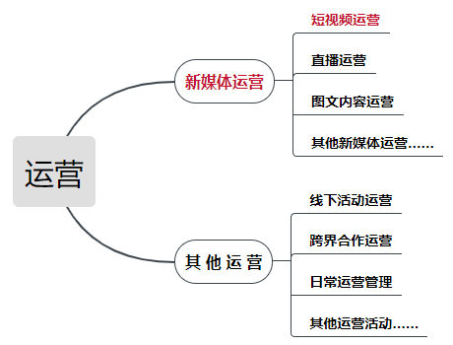
1.1.3短视频运营的概念与范畴
③运营、新媒体运营与短视频运营的关系

Slide 11
二
短视频运营的重要价值

Slide 12
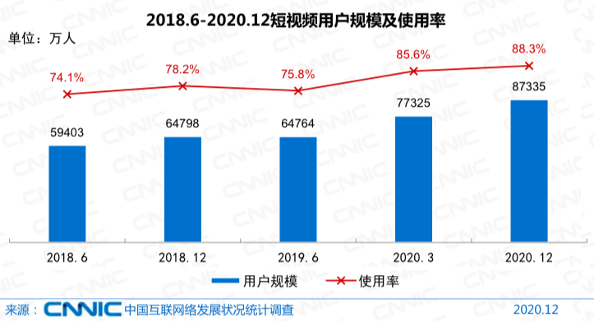
1.2短视频运营的重要价值
1.2.1短视频的价值
①传播价值
5i | 传播价值 | 举例
吸睛力 interestingness | 在前三秒激发受众兴趣并争取留存，三秒后需要输出足够的信息量供观看者脑海中加工。 | 第一印象决定了用户是否继续看下去
信息量 informativeness | 信息密度高，传播节奏快，争分夺秒满足观众对信息量密集度的需求才能不让人感到无聊。 | 语速调快、镜头切换频繁
交流感 interflow | 短视频社交快速兴起，它能在短时间拉近与观众的心理距离，并形成社交货币引爆传播。 | 短视频弹幕、评论互动、加好友
内化力 internalization | 短视频通过讲故事的方式将观点简单化、标签化降低了用户的认知成本和信任门槛。 | 短视频内容融入到用户的言谈举止中
认同力 identification | 短视频表达的观点、展示的生活方式经过不断的沉淀和内化，会深刻地影响用户态度和行为。 | 短视频带货，李子柒卖螺蛳粉等

Slide 13
1.2短视频运营的重要价值
1.2.1短视频的价值
②娱乐价值
正面态度：现代人的生活节奏快、工作压力大、碎片化时间多，短视频能够很好地为用户提供娱乐休闲内容，缓解焦虑情绪。
负面态度：高产量、快节奏的短视频形式意味着不可能承载较为复杂的逻辑、深刻的思想和丰富的智慧，最终只能在快速吸引注意力之后快速消散，并被打上“娱乐至死”“泛娱乐化”“粗俗化”的标签。
中立态度：短视频既有它的娱乐价值，同时也有明显的娱乐过度的问题，政府、社会、组织和个人都应该客观地看待并用好这一工具，扬长避短，形成良性的短视频生态。

Slide 14
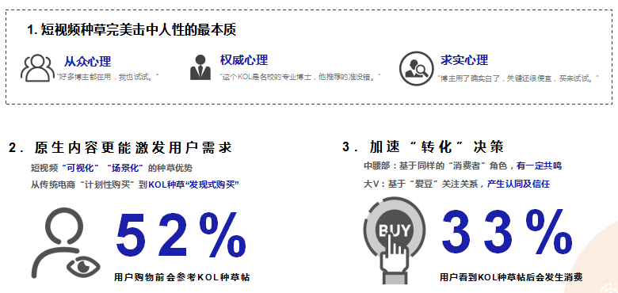
1.2短视频运营的重要价值
1.2.1短视频的价值
③营销价值
短视频的“种草+转化”营销价值

Slide 15
1.2短视频运营的重要价值
1.2.1短视频的价值
特征 | 解释 | 文化价值
片断性 | 要在相对短的片断中吸引人的注意力，由于其“短”，往往就追求一种碎片化的、截取的某些瞬间。这些瞬间让人感兴趣的正是其驳杂丰富的内容中的某些具有某种让它的受众感受到吸引力的片断。 | 片断性正是其适应青少年文化的特色所在。短小的片断并不追求很深的意义，而是让大量的趣味性片断充斥于应用之中，供处于零碎时间中的年轻人不断用刷屏的形态来汲取。
表演性 | 需要在其间凸显瞬间所创造的引人注目的某种戏剧性。这往往是一种偶发式、有某种即兴性表演的记录。这些表演形式随意，花样繁多，内容也相当芜杂，往往以模仿流行歌曲或舞蹈等“秀”作为基础。 | 其中心是一种对于趣味性的追求，一种片断的、瞬间性的“流”状的生活记录“表演性”的展开。大量的短小视频所追求的是某种片刻的“感觉”，其展现的趣味是今天常说的“爽”和“萌”。或让人开心一笑，或让人偶有顿悟。
互动性 | 观看者的反应通过各种方式形成了一种社交效应，让短视频可以被观看的同时还能够随时被讨论、品评。 | 这种特性具有和多人互动而产生的交流体验，这种交流也是互联网青少年文化的重要需求。
④文化价值
短视频的三大特性及其文化价值

Slide 16
1.2短视频运营的重要价值
1.2.2短视频运营的价值
激活内容形成广泛传播
获取流量带来粉丝增长
深挖价值实现持续收益
服务用户繁荣社会文化

Slide 17
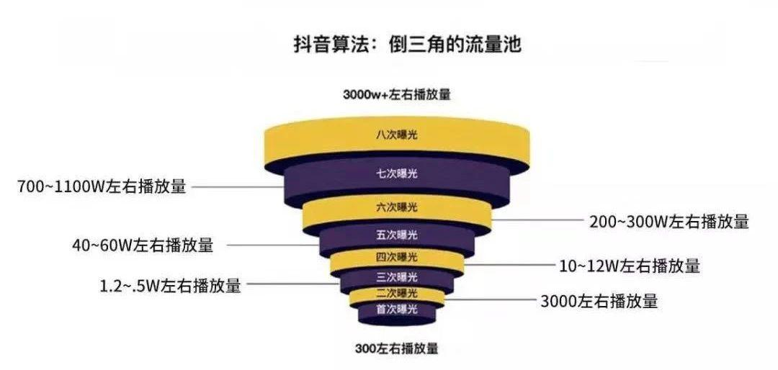
1.2短视频运营的重要价值
1.2.2短视频运营的价值
①激活内容形成广泛传播
新内容的冷启动
老内容的再加热
短视频运营要助力内容快速完成首次曝光并进入更大流量池

Slide 18
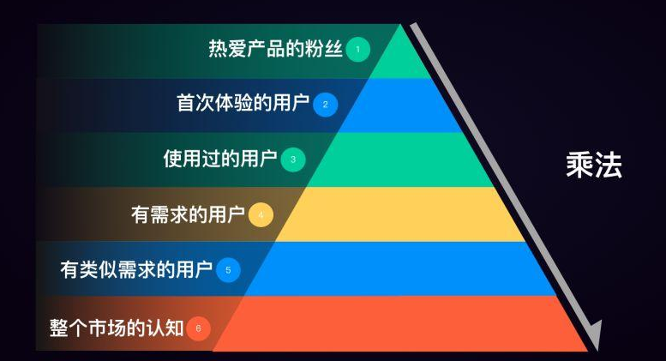
1.2短视频运营的重要价值
1.2.2短视频运营的价值
②获取流量带来粉丝增长
如果说短视频内容的自生长遵循的是一种加法法则，那么短视频运营带来的流量和用户增长遵循的则是一种乘法法则
短视频运营乘法法则示意图

Slide 19
1.2短视频运营的重要价值
1.2.2短视频运营的价值
③深挖价值实现持续收益
序号 | 底层逻辑 | 主要体现
1 | 流量就是货币 | 平台 | 流量就是用户的下载量、日活量等这些都可以增加平台的市值、估值和盈利空间
 |  | 创作者 | 流量并不只是单纯的粉丝量，短视频平台现在大部分在用算法、AI智能进行流量的分发。创作者获取流量的核心是内容，内容即流量。
2 | 信任就是交易 | 平台 | 强大的品牌效应，良好的用户体验，可吸引大量的用户。平衡创作者、厂商、平台、用户四者的利益和体验关系，可以维护好厂商和创作者的持续跟随以及用户的黏性。
 |  | 创作者 | 深度了解各平台的游戏规则和玩法，得到平台的信任。利用内容价值输出来得到粉丝用户的信任，人即是产品。
短视频价值闭环的底层逻辑

Slide 20
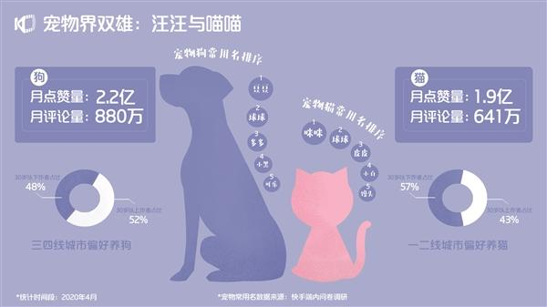
1.2短视频运营的重要价值
1.2.2短视频运营的价值
④服务用户繁荣社会文化
“国民团宠”汪汪和喵喵在快手平台的数据表现

Slide 21
三
短视频运营的核心逻辑

Slide 22
1.3短视频运营的核心逻辑
1.3.1短视频运营的媒体环境
内容海量化
场景碎片化
用户个性化

Slide 23
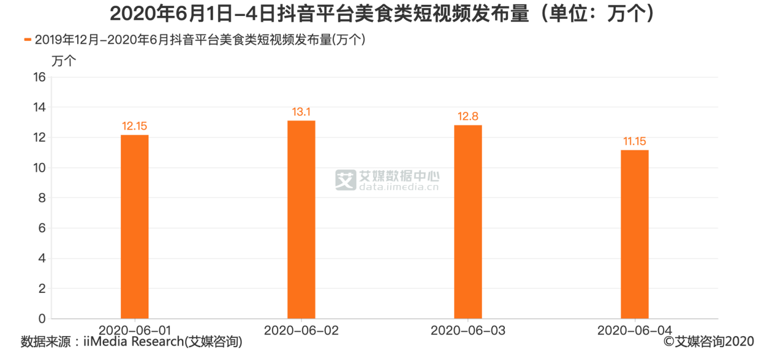
1.3短视频运营的核心逻辑
1.3.1短视频运营的媒体环境
①内容海量化
内容增速快
内容总量大
日均上传多
抖音平台美食类短视频发布量（2020年6月1-4日）

Slide 24
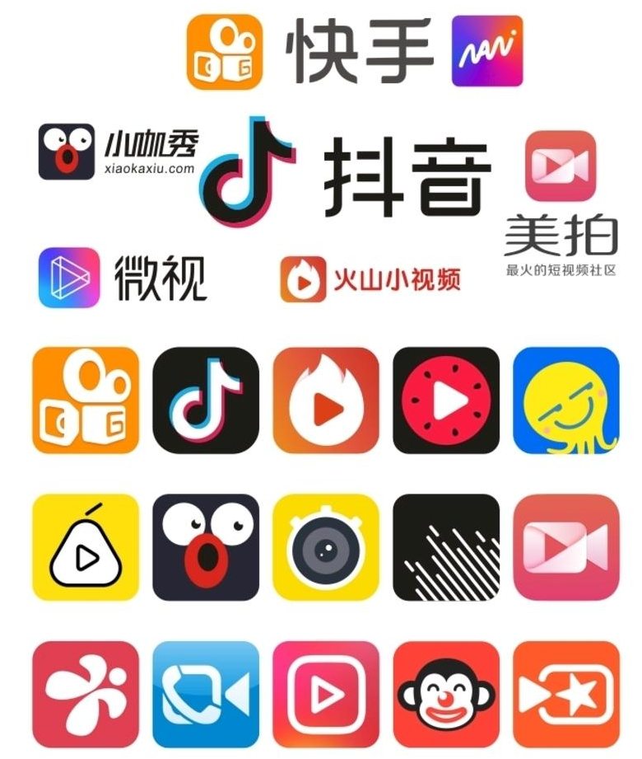
1.3短视频运营的核心逻辑
1.3.1短视频运营的媒体环境
②场景碎片化
快节奏的生活带来了生活场景的频繁切换，使得用户的注意力越来越碎片化，信息消费和内容消费也随之碎片化。比如，城市地区用户在上下班通勤路上收听移动广播或喜马拉雅FM等移动应用，就是一种典型的碎片化内容消费行为。

Slide 25
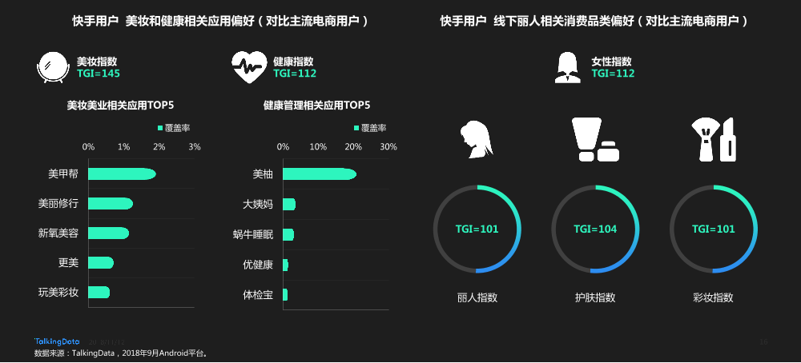
1.3短视频运营的核心逻辑
1.3.1短视频运营的媒体环境
③用户个性化
快手女性用户的数据画像及美容需求

Slide 26
1.3短视频运营的核心逻辑
1.3.2短视频运营的目标、流程与能力
①短视频运营的主要目标
序号 | 目标 | 具体内容 | 举例
1 | 流量增长 | 提升点击量、阅读量、点赞量、转发量、评论量、完播率等 | “抖加”推广加热某条短视频
2 | 粉丝增长 | 从0到1，从100到100万，增加粉丝的绝对数量和活跃粉丝的相对数量 | 借助相关插件实现粉丝的裂变式增长
3 | 广告曝光 | 植入客户的品牌广告或效果广告，提升广告的曝光度和品牌的知名度 | 旅游类KOL为汽车品牌量身定制短视频
4 | 带货销售 | 短视频和直播内容中直接嵌入带货商品的链接，引导用户点击下单 | 短视频内容中的同款商品或橱窗功能
5 | 商业变现 | 提升短视频账号或企业的多元化经营收入和利润，实现效益的稳步增长 | 知识付费，版权售卖，周边开发等
6 | 黏着用户 | 为用户提供更加丰富的价值和服务，提升用户的体验和黏着度，增加活跃度 | 组织线上线下社群活动等

Slide 27

1.3短视频运营的核心逻辑
1.3.2短视频运营的目标、流程与能力
②短视频运营的基本流程

Slide 28
1.3短视频运营的核心逻辑
1.3.2短视频运营的目标、流程与能力
③短视频运营的重点及策略
级别 | 运营方向 | 主要内容
初级运营 | 账号运营 | 账号名称、简介、视觉形象、基本风格、垂直定位等
 | 内容运营 | 内容的选题方向、创意策划、批量生产、持续输出等
中级运营 | IP运营 | IP的人设标签、系列内容、出圈策略、深度开发等
 | 流量运营 | 内容分发、流量扩大、公域流量、私域流量等
高级运营 | 带货运营 | 带货的选品、话术、内容创新、更多探索等
 | 变现运营 | 广告变现、知识变现、社群变现及更多变现策略等
 | 矩阵运营 | 从短视频到新媒体、从全媒体到全生态的矩阵等
终级运营 | 团队运营 | 短视频团队的搭建、激励、考核、文化建设等
 | 企业运营 | 企业的产品、产业、资本、产融等层面的运营等

Slide 29
拓展实训
04
03
【实训要求】
（1）要求调查的短视频账号粉丝数量在100万以上；
（2）查找的数据或资料应该为最新的信息。
02
【实训内容】
选择一个头部短视频账号：
（1）查找该账号的发展历程的相关资料；
（2）分析账号的用户特点、内容特点等；
（3）分析账号的优势以及可能存在的问题和困境，并据此提出一些建议。
01
【实训目标】
了解一个短视频账号的发展历程、崛起原因等，加深对本章知识的理解和认识。
【实训】
为了更好地理解短视频账号运营的相关理论知识，通过具体的实训来进行练习。

